Slide 1
Docker 上云实战
从本地开发到云端部署 · 课程演示

Slide 2
课程目录
01 创建阿里云服务器
注册账号、购买ECS、连接服务器
02 项目迁移上云
环境冲突、依赖混乱、部署困难
03 配置docker服务
安装Docker、配置镜像加速
04 Docker标准流程
Dockerfile → Build → 仓库 → 运行

Slide 3
第一部分：创建阿里云服务器

Slide 4
步骤1：注册阿里云账号
• 访问阿里云官网：aliyun.com
• 点击右上角「免费注册」
• 使用手机号或邮箱注册
• 完成实名认证（身份证+人脸识别）
• 实名认证后才能购买云服务器

Slide 5
步骤2：购买ECS服务器
• 进入ECS控制台，点击「创建实例」（建议按量付费，不用可停机，组长请找我开启RAM账号）
• 选择地域（华东/华南）
• 选择规格：2核 4GB 内存
• 选择镜像：Ubuntu 22.04 LTS
• 设置root密码
• 配置安全组：开放22端口(SSH)
• 确认购买，等待实例创建完成

Slide 6
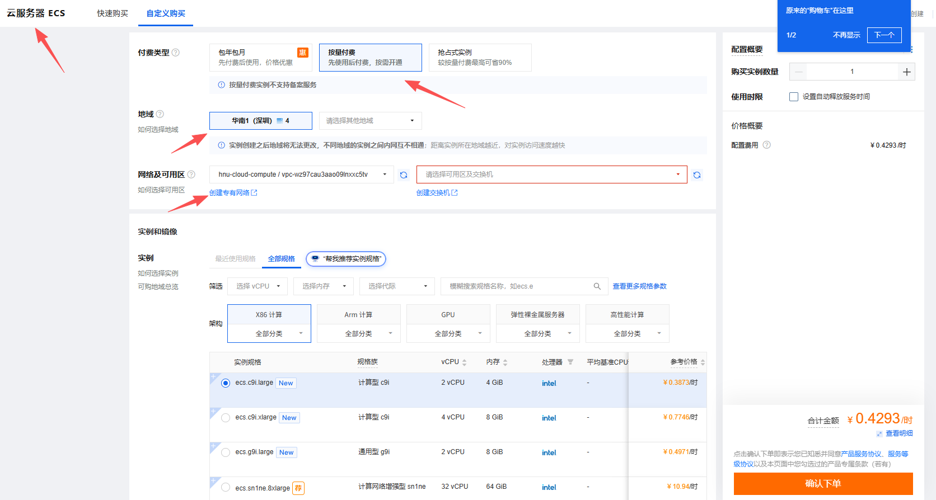
步骤2：购买ECS服务器

Slide 7
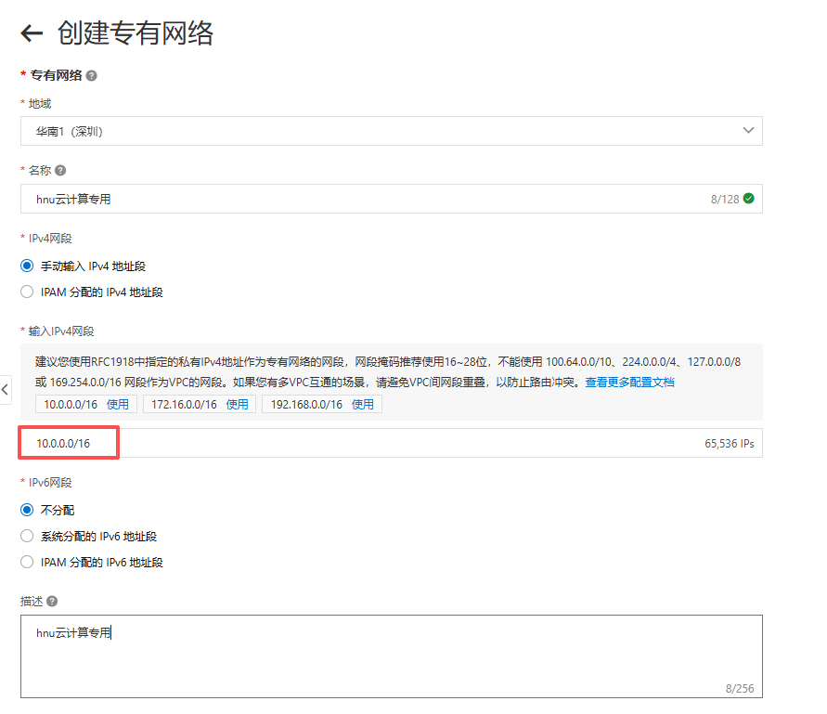
步骤2.1：搭建自己的专有网络VPC
由于后期要搭k8s集群，这里先把网络配好 网络环境大家可以参照我的配置：
VPC网段： 10.0.0.0/16

Slide 8
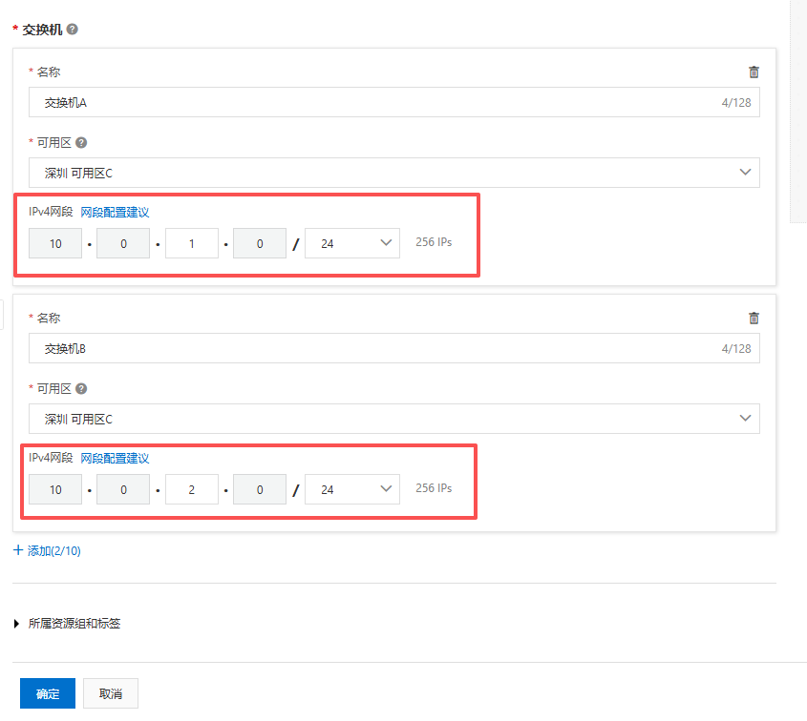
步骤2.1：搭建自己的专有网络VPC
交换机配置：
这里使用两个子网，为后期k8s搭建做准备。 这里建议选择深圳可用区C 交换机A子网：
10.0.1.0/24 交换机B子网：
10.0.2.0/24

Slide 9
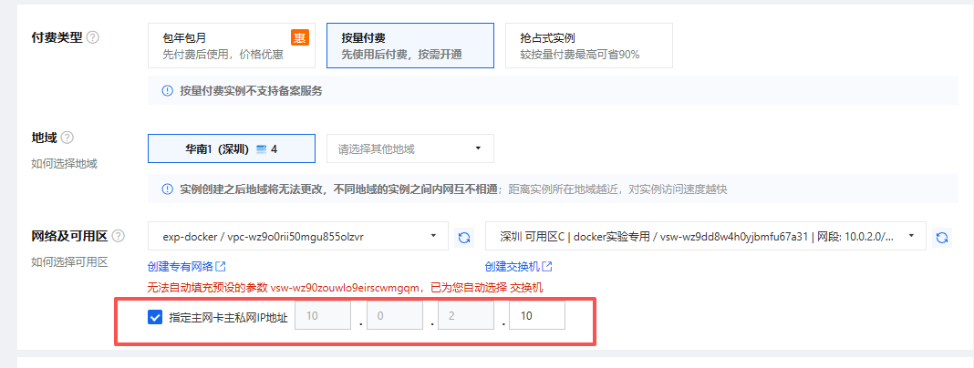
步骤2.1：搭建自己的专有网络VPC
创建完交换机后，配置自己的ECS的私网地址。

Slide 10
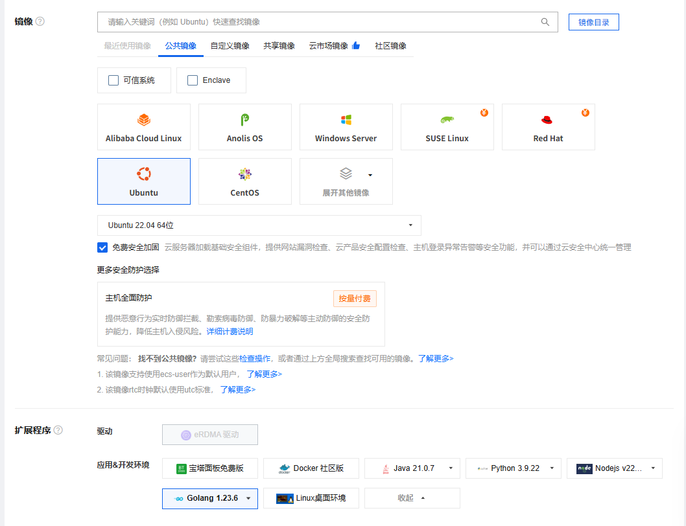
步骤2.2：系统镜像和扩展程序
系统镜像选择： Ubuntu:22.04 64位
并且扩展程序选择： Golang 1.23.6

Slide 11
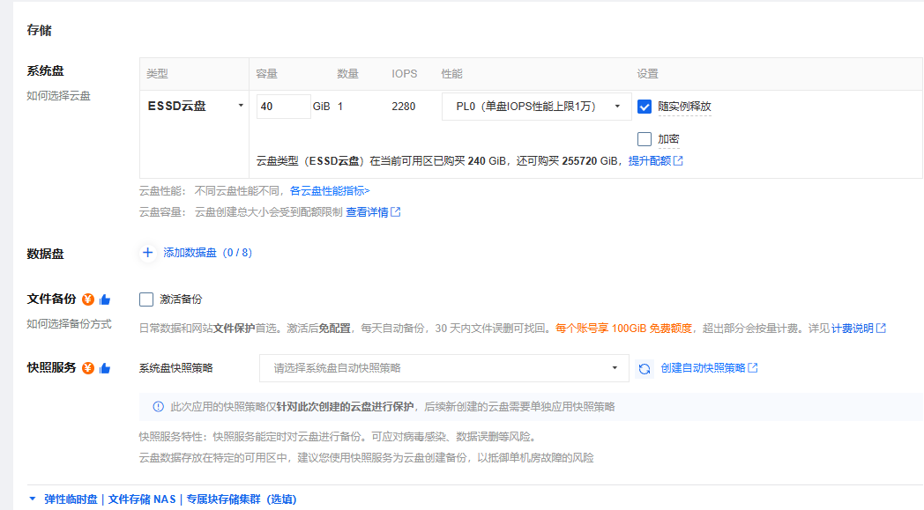
步骤2.3：硬盘
保持默认选项即可 40G够用

Slide 12
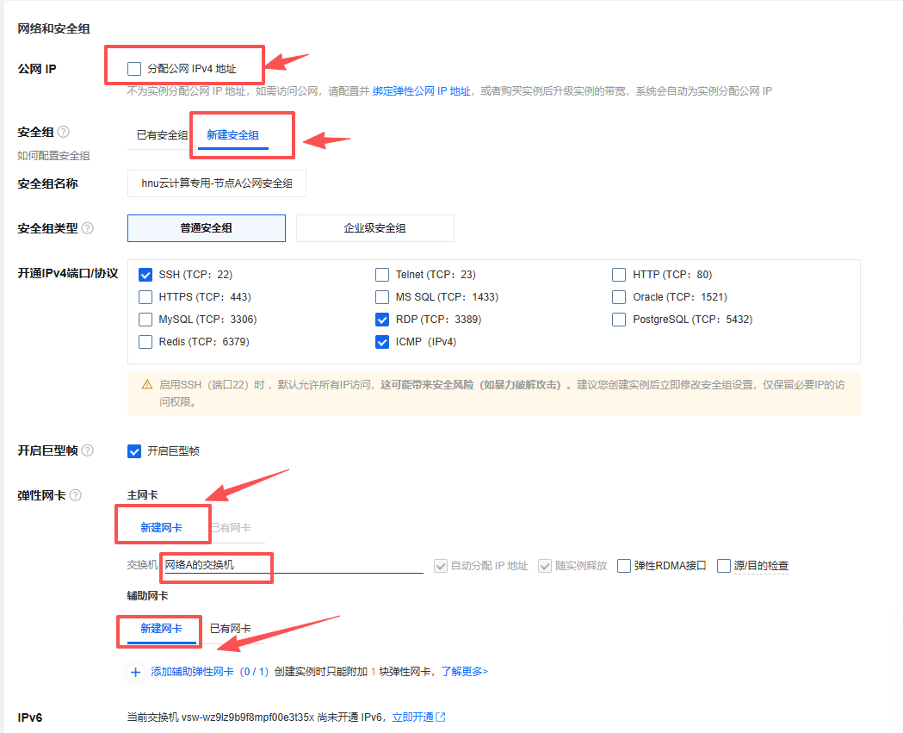
步骤2.3：网络和安全组
不分配公网IP，后期自己配弹性公网IP
新建安全组 名称随意，控制台都可以改
新建网卡 默认在第一个交换机的网段

Slide 13
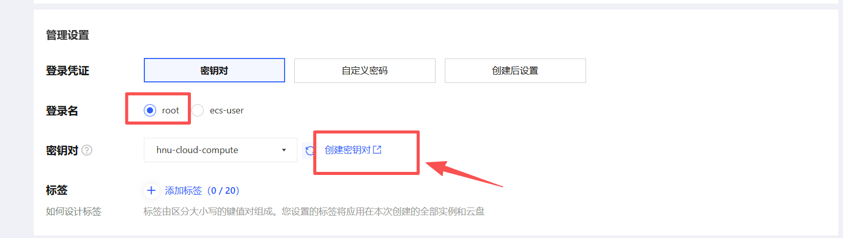
步骤2.4：管理设置
选择使用密钥对登录
没有则先创建密钥对

Slide 14
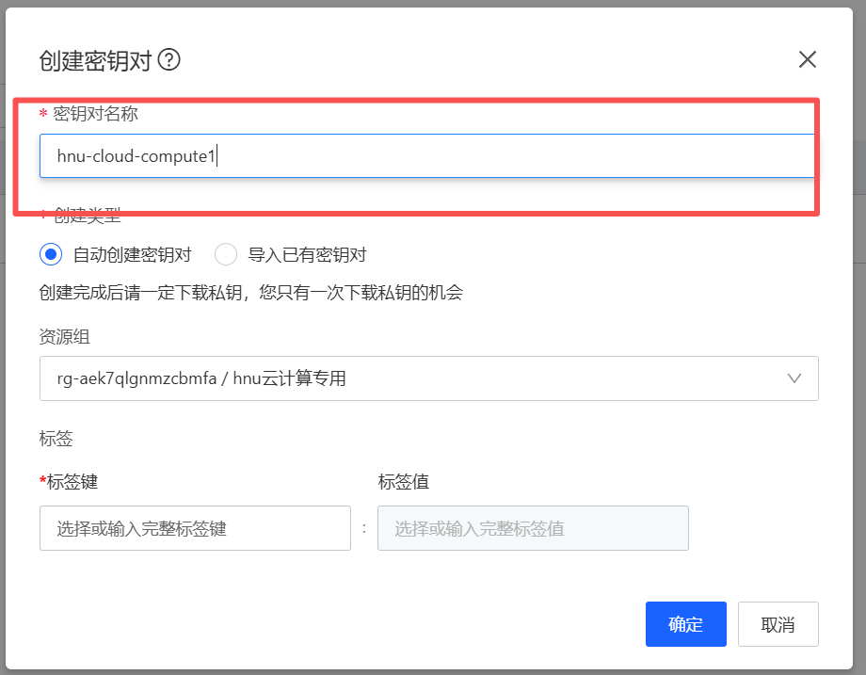
步骤2.4：管理设置
密钥对创建完成后，会自动下载私钥到本地，公钥放在云端。
名称任意，注意保存好私钥

Slide 15
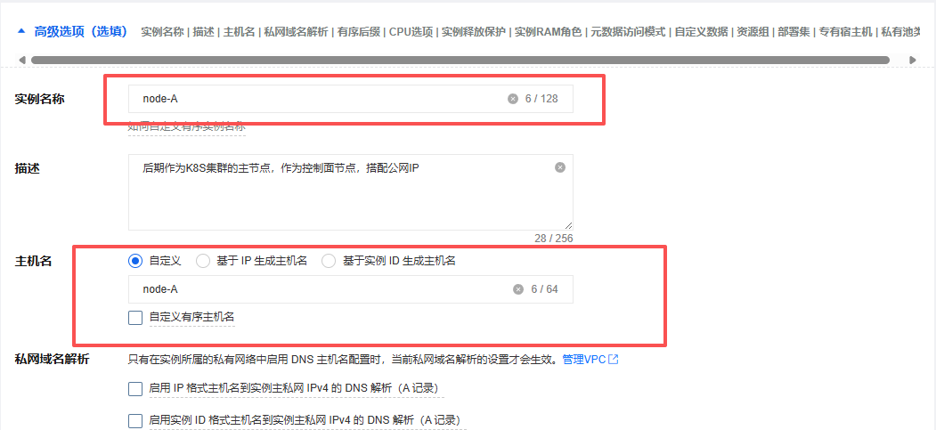
步骤2.4：高级选项-配置实例名称和主机名称（选做）

Slide 16
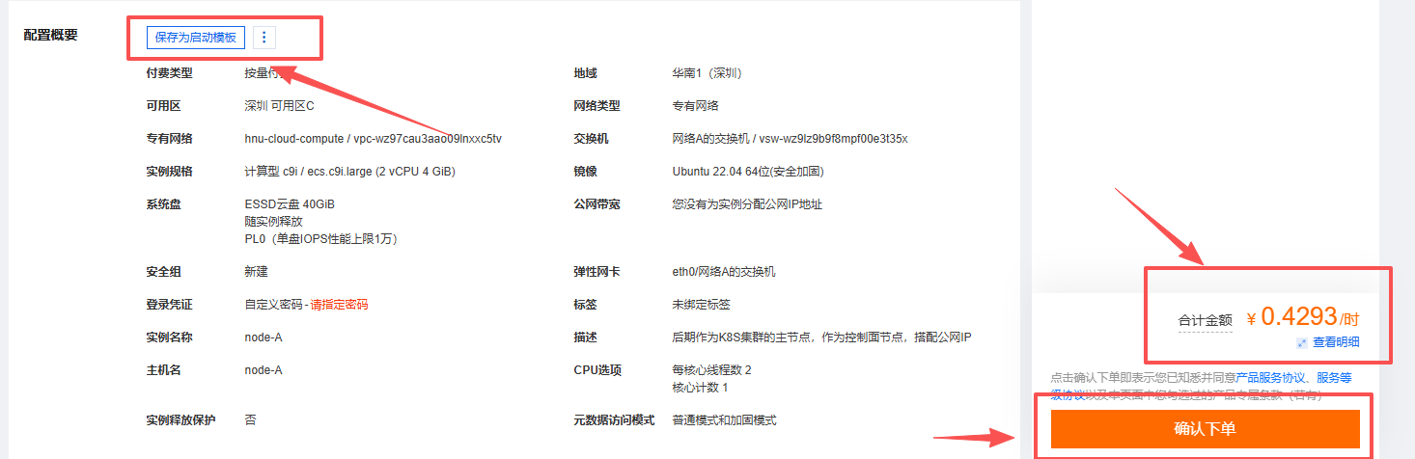
步骤2.5：下单购买ECS云服务器
可以选择保存为启动模板，后期购买可以减少设置的时间
下单

Slide 17
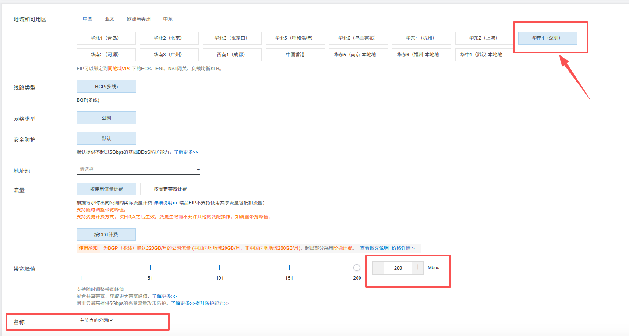
步骤2.6：购买弹性公网IP-按量付费

Slide 18
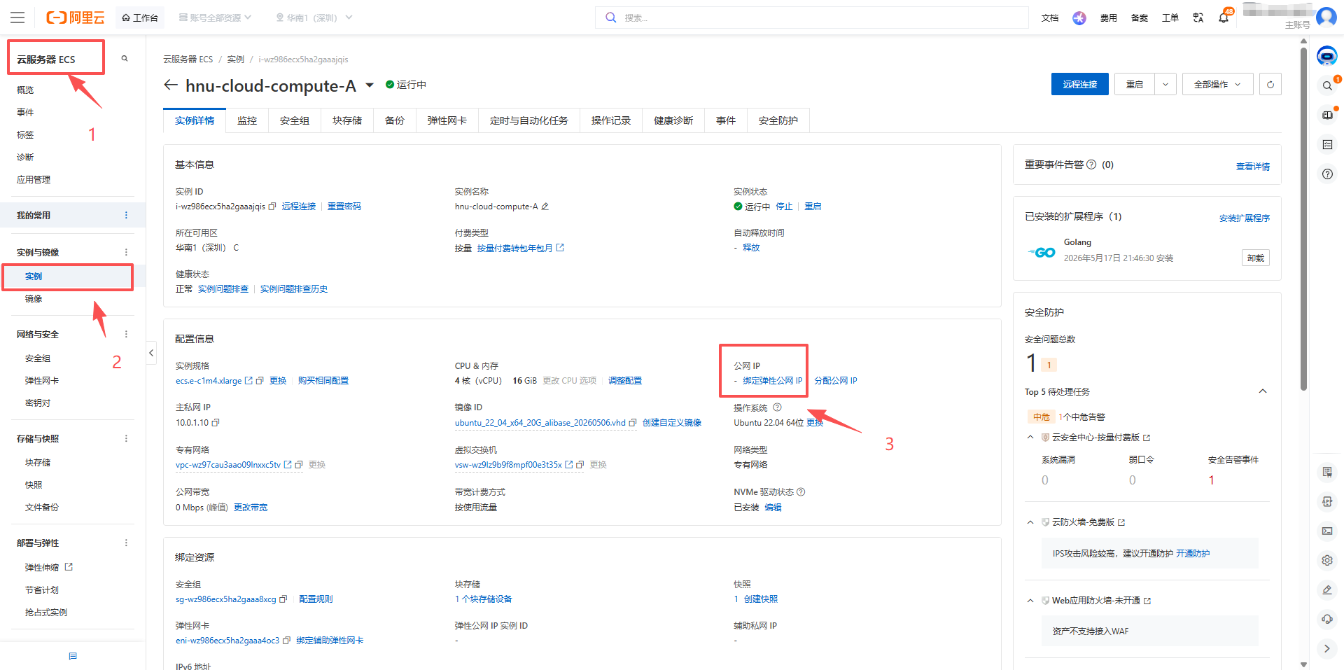
步骤2.6：配置公网IP

Slide 19
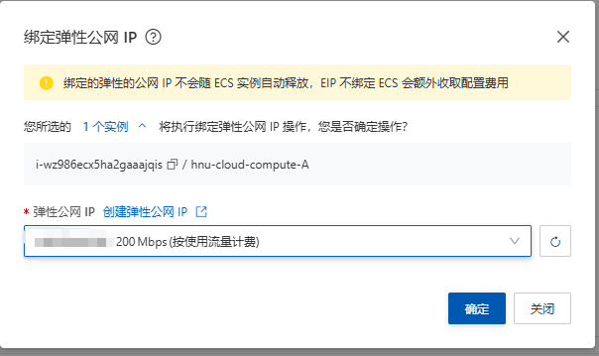
步骤2.6：配置公网IP
点开ECS控制台，打开实例页面，
绑定刚刚购买的弹性公网IP
顺便在这个页面也可以检查一下你的服务器的配置。

Slide 20
步骤3：连接服务器
• 获取服务器公网IP地址
• 使用SSH工具/命令行连接
• 验证系统信息
• 更新软件源
# 使用密钥SSH连接服务器 ssh -i my-key.pem root@你的公网IP # 验证系统信息 uname -a free -h df -h # 更新软件源 apt update && apt upgrade -y

Slide 21
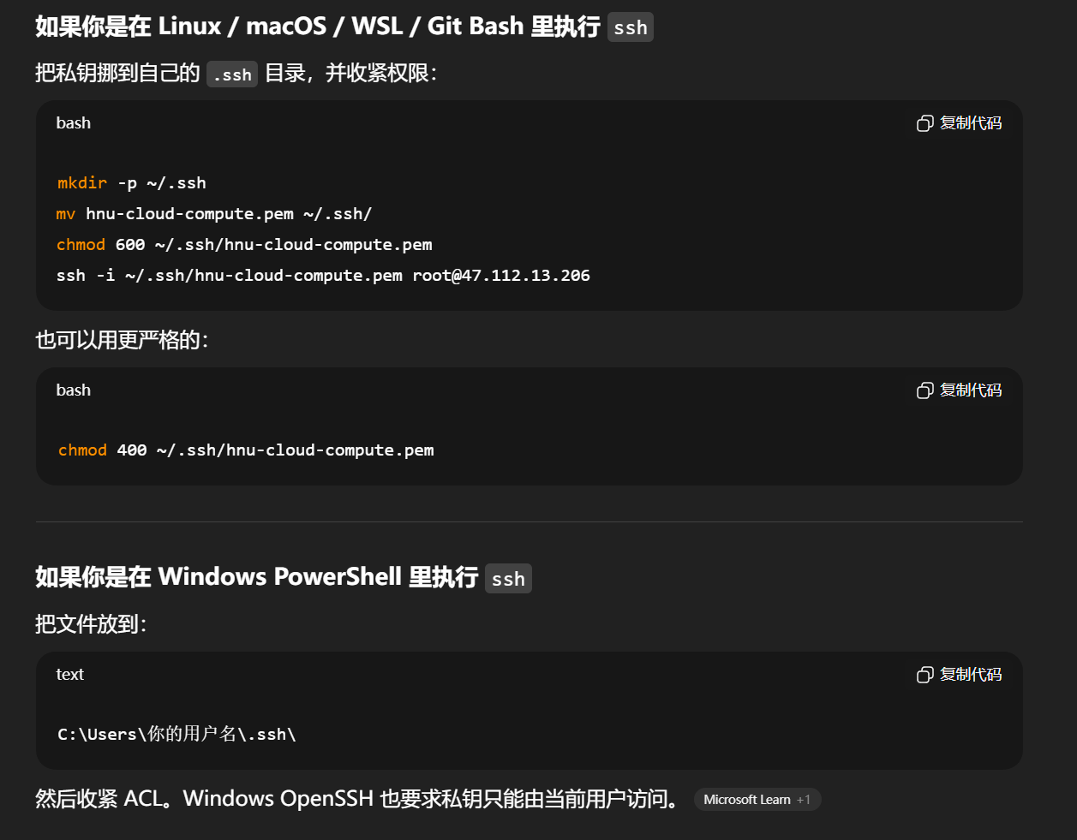
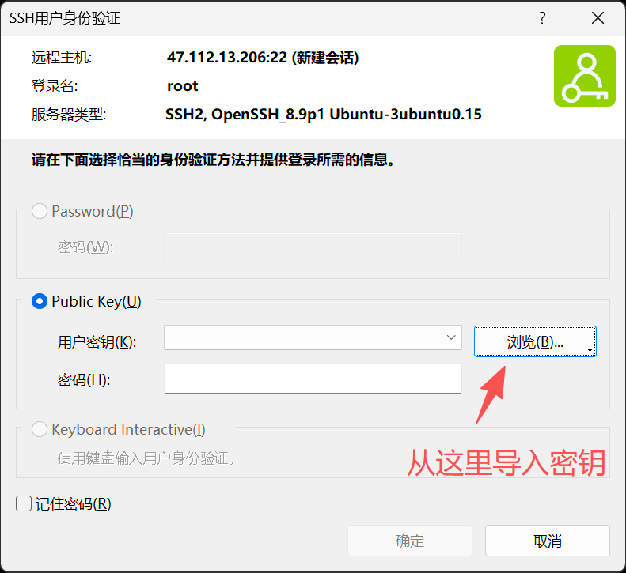
小坑
如果你是在shell/bash终端使用命令行工具ssh登录，需要把私钥放到你的用户目录/.ssh目录下，并收紧权限。
如果使用Xshell等ssh工具连接，则可以从任意目录导入私钥，由Xshell工具管理密钥，无需管理目录权限。

Slide 22
第二部分：项目迁移上云

Slide 23
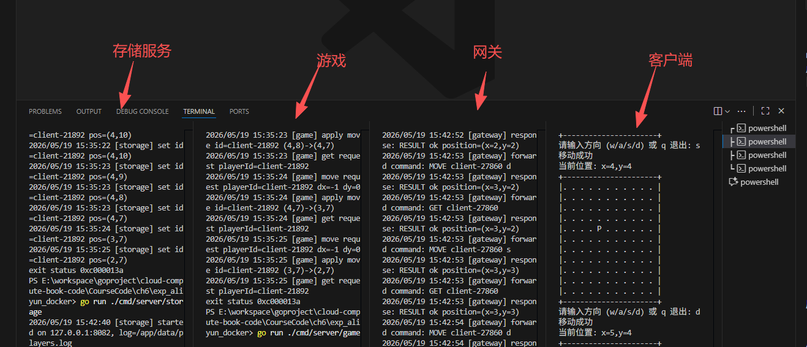
本地开发
本地开发了一个项目，开发测试通过。

Slide 24
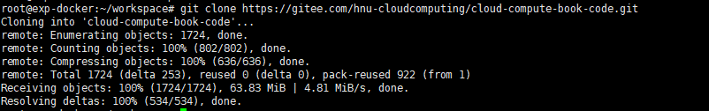
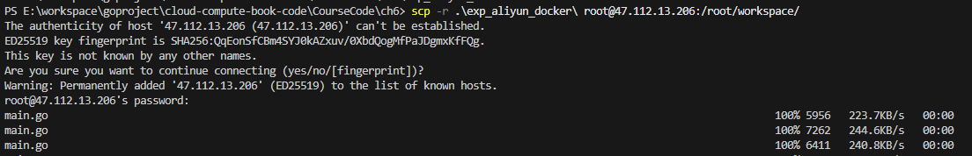
迁移源代码上云
在自己租用的云服务器上git拉取代码
或者直接使用scp命令上传代码
scp -r ./my-project root@你的服务器公网ip:/root/workspace/

Slide 25

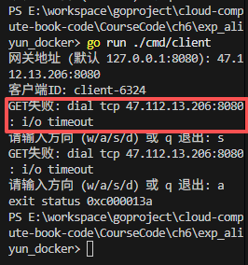
问题：环境版本冲突
• 服务器已有Python 3.10
• 项目需要Python 3.11
• 升级Python可能影响系统
• 多个项目版本需求不同
# 查看当前Python版本 python3 --version #Python 3.8.10 # 项目需要3.11 # 直接升级会破坏系统工具 # 尝试安装3.11 apt install python3.11 # 可能导致系统不稳定

Slide 26
问题总结：传统部署的痛点
• 环境隔离：无隔离，版本冲突
• 依赖管理：库版本混乱
• 部署重复：每次都要重配环境
• 难以回滚：出错无法快速恢复
• 迁移困难：换服务器全部重来
┌─────────────────────────────┐ │ 传统部署的问题 │ ├─────────────────────────────┤ │ ❌ 环境冲突 → 项目无法运行 │ │ ❌ 依赖混乱 → 运行报错 │ │ ❌ 部署重复 → 效率低下 │ │ ❌ 难以回滚 → 风险高 │ │ ❌ 迁移困难 → 成本高 │ └─────────────────────────────┘

Slide 27
第三部分：配置docker服务

Slide 28
步骤4：安装Docker
• 安装依赖
• 添加Docker官方GPG密钥（用来验证docker软件来源真实性和完整性）
• 添加Docker软件源
• 安装Docker引擎
# 更新系统并安装基础工具 sudo apt-get update
sudo apt-get install -y ca-certificates curl # 创建keyrings目录并设置权限 sudo install -m 0755 -d /etc/apt/keyrings
#添加GPG密钥
sudo curl -fsSL https://download.docker.com/linux/ubuntu/gpg \
-o /etc/apt/keyrings/docker.asc
sudo chmod a+r /etc/apt/keyrings/docker.asc

Slide 29
步骤4：安装Docker
• 安装依赖
• 添加Docker官方GPG密钥（用来验证docker软件来源真实性和完整性）
• 添加Docker软件源（用来告诉APT去哪里下载docker）
• 安装Docker引擎
# 添加Docker软件源
echo \
"deb [arch=$(dpkg --print-architecture) signed-by=/etc/apt/keyrings/docker.asc] https://download.docker.com/linux/ubuntu \
$(. /etc/os-release && echo "${UBUNTU_CODENAME:-$VERSION_CODENAME}") stable" | \
sudo tee /etc/apt/sources.list.d/docker.list > /dev/null

Slide 30
步骤4：安装Docker
• 安装依赖
• 添加Docker官方GPG密钥（用来验证docker软件来源真实性和完整性）
• 添加Docker软件源（用来告诉APT去哪里下载docker）
• 安装Docker引擎
#安装DockerEngine、Buildx、Compose插件
sudo apt-get update
sudo apt-get install -y docker-ce docker-ce-cli containerd.io docker-buildx-plugin docker-compose-plugin
#启动并设置开机自启 sudo systemctl enable --now docker
sudo systemctl status docker

Slide 31
步骤5：配置镜像加速器
• 国内访问Docker Hub较慢
• 配置阿里云镜像加速提升拉取速度
• 创建配置文件
• 重启Docker服务
sudo mkdir -p /etc/docker
sudo tee /etc/docker/daemon.json <<-'EOF'
{
"registry-mirrors": [
"https://1c5l4nm3.mirror.aliyuncs.com",
"https://docker.m.daocloud.io",
"https://atomhub.openatom.cn",
"https://docker.unsee.tech",
"https://docker.1panel.live"
]
}
EOF
sudo systemctl daemon-reload
sudo systemctl restart docker

Slide 32
步骤6：验证Docker安装
• 检查Docker版本
• 运行测试容器
• 确认Docker正常工作
# 查看版本 docker --version # 运行测试容器 docker run hello-world # 查看运行状态 docker ps # 查看镜像加速 docker info | grep -A20 "Registry Mirrors"

Slide 33
第四部分：Docker标准化部署流程

Slide 34
Docker上云标准流程
A
写Dockerfile
定义环境和依赖
B
Build构建镜像
打包应用和环境
C
Push推送到仓库
存储和版本管理
D
Run启动实例
部署并运行应用

Slide 35
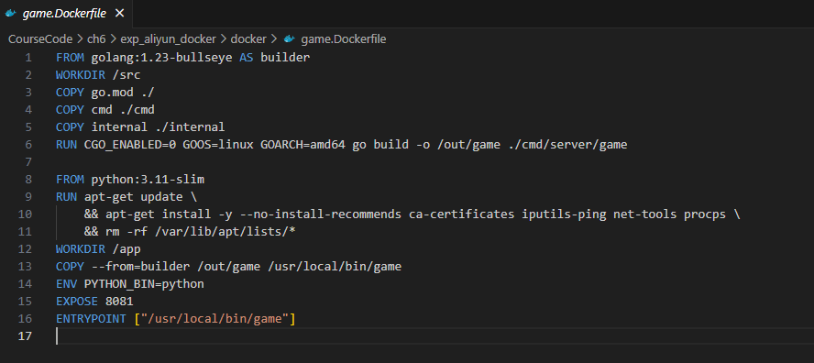
Step A：编写Dockerfile
• 定义基础镜像
• 设置工作目录
• 复制依赖文件并安装
• 复制项目代码
• 定义启动命令

Slide 36
Step B：构建镜像
• 使用docker build构建镜像
• 指定镜像名称和标签
• 查看构建的镜像
• 本地测试运行
# 构建镜像 docker build -f docker/storage.Dockerfile -t game-storage:v1.0 .
docker build -f docker/game.Dockerfile -t game-service:v1.0 .
docker build -f docker/gateway.Dockerfile -t game-gateway:v1.0 .
# 查看镜像 docker images

Slide 37
Step C：推送到阿里云仓库（选做）
• 创建阿里云容器镜像服务
• 登录镜像仓库
• 给镜像打标签
• 推送镜像到仓库
# 登录阿里云仓库 docker login --username=用户名 \ registry.cn-shenzhen.aliyuncs.com # 打标签 docker tag myapp:v1.0 \ registry.cn-shenzhen.aliyuncs.com /namespace/myapp:v1.0 # 推送 docker push \ registry.cn-shenzhen.aliyuncs.com /namespace/myapp:v1.0

Slide 38
Step D：启动并挂载数据卷（持久化）
•启动并挂载数据卷（持久化）
• 映射端口
• 数据持久化存储
• 容器删除数据不丢失
mkdir data
docker network create game-net
docker run -d --name storage --network game-net -v ${PWD}/data:/app/data game-storage:v1.0
docker run -d --name game-service --network game-net -e STORAGE_URL=http://storage:8082 game-service:v1.0
docker run -d --name gateway --network game-net -p 18080:8080 -e GAME_URL=http://game-service:8081 game-gateway:v1.0

Slide 39
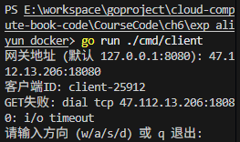
容器启动成功？
所有容器全部成功启动！
当所有容器都正常启动后，你以为万事大吉了，结果bug如期而至

Slide 40
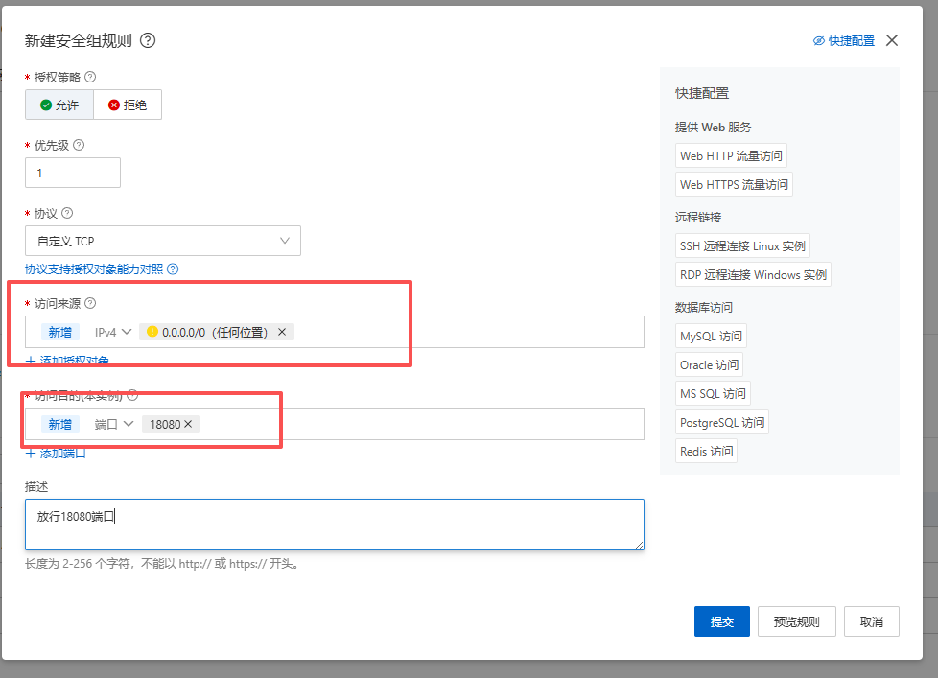
本地连接Server问题：
这里通过本地去访问 公网IP：18080端口会无法成功！ 因为ECS安全组里没有放行。
请记得放行端口。

Slide 41
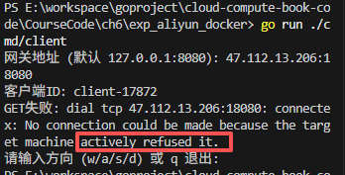
主动拒绝？
放行端口之后，为啥还是访问不成功，而且server还主动拒绝了我的连接！？

Slide 42
进入容器调试
• 进入运行中的容器
• 查看容器内文件
• 查看应用日志
• 调试和排查问题
# 进入容器 docker exec -it gateway /bin/bash # 查看环境变量 env # 退出容器 exit # 查看容器日志 docker logs --tail=200 gateway
docker logs --tail=200 game-service
docker logs --tail=200 storage

Slide 43
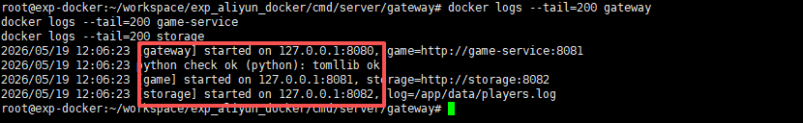

打印日志
可以看到并没有报错！
“抛开事实不谈（手动狗头），你没报错你就没错吗？”
进入容器看下容器之间是否能互通？
我要访问你的172.18.0.3:8081，你就却只监听127.0.0.1:8081

Slide 44
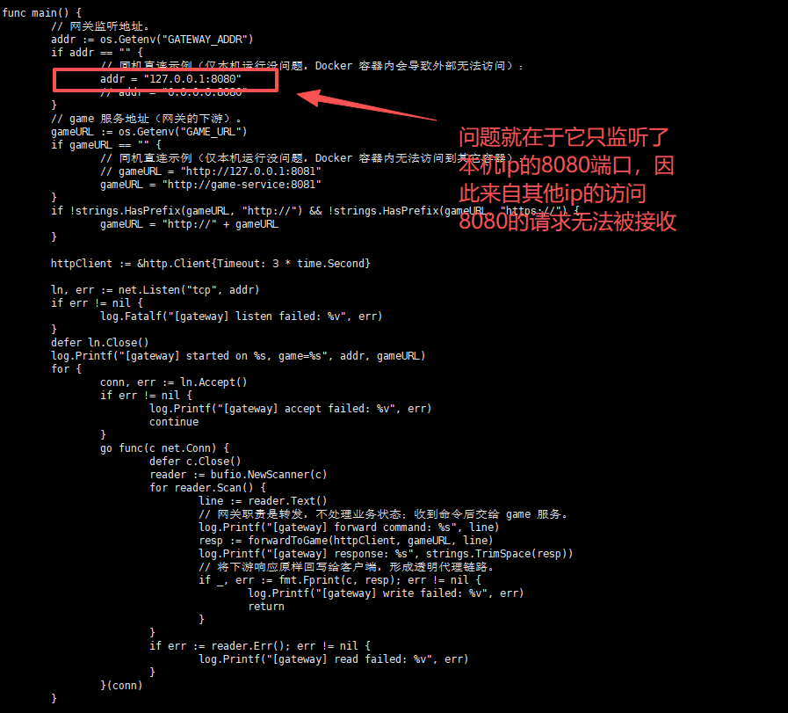
追溯源码
原因是：
代码里默认监听地址是 127.0.0.1，它只监听当前容器/主机内部的回环网卡。
因此，来自其他容器、宿主机或外部客户端的请求无法访问这个服务端口，会出现 Connection refused。
解决办法：
把服务监听地址改成 0.0.0.0，表示监听当前容器/主机上的所有网卡地址。
这样 Docker 网络中的其他容器，以及通过端口映射进入的外部请求，才能访问到该服务。

Slide 45
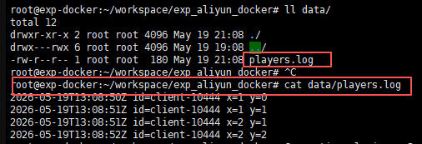
挂载成功
在客户端移动后，可在宿主机的日志中看到内容，则挂载成功，且storage服务正常运行。

Slide 46
第五部分：DockerCompose编排启动

Slide 47
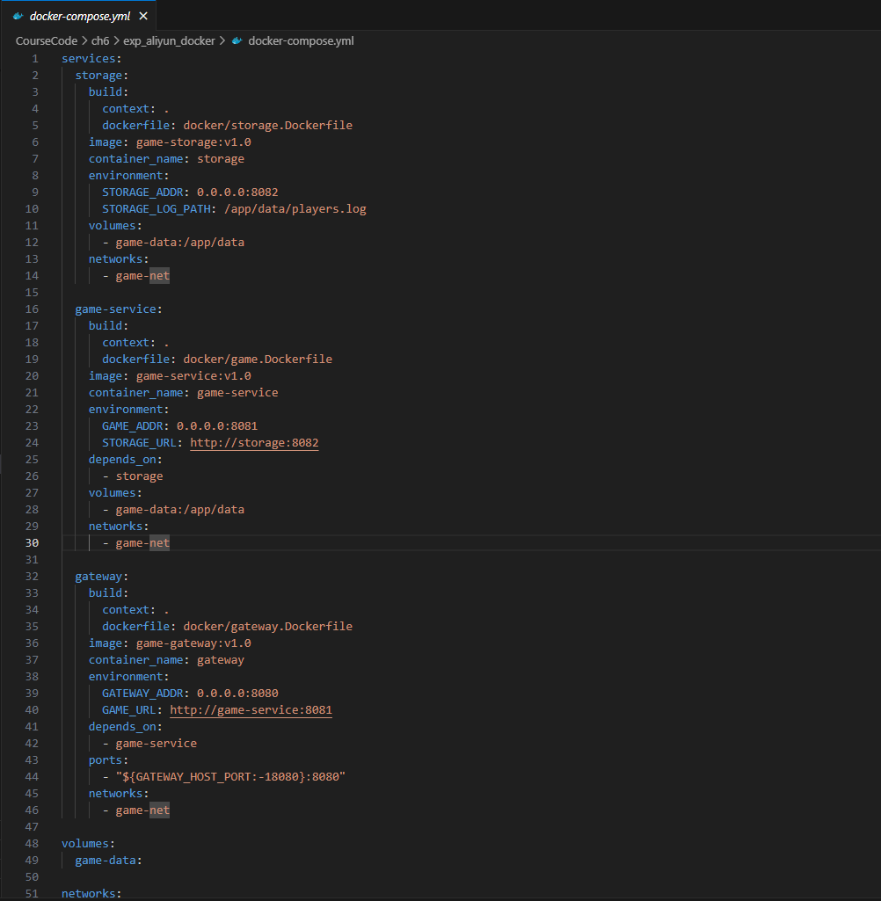
DockerCompose编排启动
编写DockerCompose的yaml配置文件
这里已经提前给出。

Slide 48
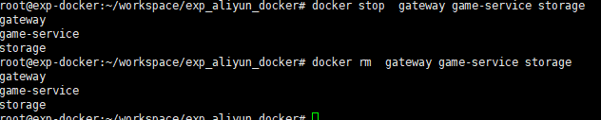
使用DockerCompose启动前记得先清理环境！
# 停止容器 docker stop gateway game-service storage # 删除容器
docker rm gateway game-service storage

Slide 49
DockerCompose编排启动
# 一键启动（不会重新构建） docker compose up –d
# 启动并重新构建 docker compose up -d --build
# 查看状态 docker compose ps
# 查看日志
docker compose logs –f # 验证挂载目录 docker compose config | grep -A3 /app/data

Slide 50
Docker常用命令速查
• docker ps - 查看运行中的容器
• docker logs - 查看容器日志
• docker stop/start - 停止/启动
• docker rm - 删除容器
• docker rmi - 删除镜像
# 容器管理 docker ps # 运行中的容器 docker ps -a # 所有容器 docker logs 容器名 # 查看日志 docker stop 容器名 # 停止 docker start 容器名 # 启动 docker restart 容器名 # 重启 docker rm 容器名 # 删除 # 镜像管理 docker images # 列出镜像 docker rmi 镜像名 # 删除镜像 docker system prune # 清理

Slide 51
谢谢！
课后练习：将自己的项目打包成Docker镜像并部署到云服务器

